Slide 1


绿色节能产品揭秘

Slide 2


绿色节能产品推广
01 绿色节能产品推广
赋 能 未 来

Slide 3

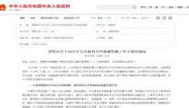
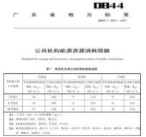
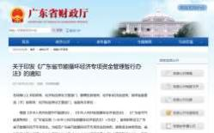
政策背景：国家政策引领社会全面绿色转型
国务院发文加快经济社会发展全面绿色转型，多省相继推出节能降碳补贴政策及考核办法；
集团公司响应国家号召，提出绿色低碳科技创新要求， 牵引绿色低碳发展，倡导员工过紧日子， 从我做起，节约用水、用电
《关于加快经济社会发展全面绿色转 型的意见》 (2024年8月)
• 中央层面首次对加快经济社会发展全 面绿色转型进行系统部署 。 明确到 2030年 ，节能环保产业规模达到15 万亿元左右 • 加快既有建筑和市政基础设施节能节 水降碳改造 ，推广先进高效照明、空 调、电梯等设备。
《广东省公共机构能耗定额》
• 文件规定了公共机构能源统计范围、 能源资源消耗指标 、计算方法的要 求。 • 针对I类地区党政机关 ，单位建筑面 积能耗(KWh/㎡ .a)引导值55、 基准 值75、约束值105；
《广东省节能循环经济专项资金管理 暂行办法》
• 针对节能技术改造项目采取以奖代 补方式支持； • 建筑 、交通 、公共机构、商贸酒店 等非工业领域节能技术改造项目 ， 结合节能效果 ，属于商业性质的按 投资额不超过20%给予奖励 ，属于 公共机构性质的按投资额不超过 50%给予奖励 ，单个项目奖励额不 超过200万元。
集团层面绿色发展战略
《关于坚持过紧日子 进一步加强总 部金融街楼宇节水、节电的通知》 集团认真贯彻落实过紧日子要求 ， 倡议全体总部员工、物业单位联合 行动 ，从点滴做起 ，从我做起 ，节 约用电、用水。 《中国电信集团节约能源与生态环境 保护管理办法的通知》 提出绿色低碳科技创新要求 ，建立 健全绿色低碳技术标准规范；推进 先进节能技术应用与内部成果转化， 推动产学研用合作。
政策引导
用能标准
降碳补贴
企业执行
3

Slide 4
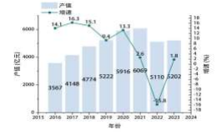
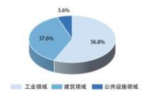
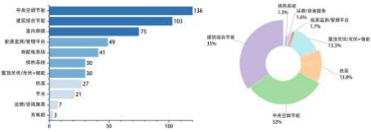
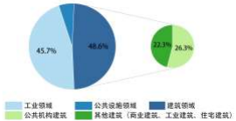
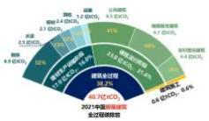
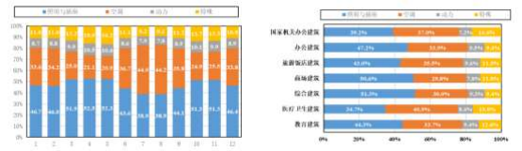
市场空间：公共机构承载绿色转型任务，节能改造市场空间大
节能服务总产值5202亿，其中建筑节能领域接近2000 亿 ，改造项目数量位居节能服务产业首位
建筑节能领域中中央空调、综合节能、室内照明为核心场景
建筑领域主导节能改造市场，公共机构为主要细分市场
 | 2023 年节能服务各领域产值占比
节能服务总产值为5202亿元 ，其中建筑领域占比37.6% ，节能服务产值为接
近2000亿
2022—2023年新签约项目数量分布
2022—2023年新签约项目中建筑领域 项目占比48.6% ，其中公共机构建筑占 比26.4% ，其他建筑（商业建筑、工业 建筑、住宅建筑） 占比22.3%。 | 2021年中国建筑运行的碳排放23 亿吨， 占全国碳排总量的22% ， 其中公共建筑运行能耗9.5亿吨 ， 占建筑运行碳排的 41% 。
照明、插座、空调场景为建筑节能的核心场景
全国细分改造项新签约项目数量占前三位的是中央空调节能、建筑综合节能、室内照明节 能项目；
2022—2023年各改造项签约项目数量分布 ——EMCA协会《2023 节能服务产业发展报告》
公共建筑运行中各系统耗能占比如下，其中暖通空调及照明插座分别占比80%；
数据来源：上海市住房城乡建设管理委、市发展改革委联合发布 《2022 年上海市国家机关办公建筑和大型公共建筑能耗监测及分析报告 》
4

Slide 5













绿色节能产品架构介绍
绿色节能产品基于自研AI潮汐节能大脑， 构建云边网端一体化节能解决方案，面向政府办公楼、商务楼宇、商业综合体、学校、 医院、临街商铺等客户，提供照明节能、空调节能、安全控电、能耗管理、环境感知5大核心场景能力及1个能碳认证服务，帮 助客户提升能源使用效率，实现绿色低碳转型
云 | AI潮汐节能大脑 |  |  |  | 照明节能算法 • 车位灯识别算法 • 车道灯分组算法 • 终端+AI免调测算法 |  |  |  | 空调节能算法 • 空调节能算法 • 多模态感知算法 • AI群控柜节能算法 |  |  |  |  | AI智能体 • 策略优化引擎 • 专家纠偏机制 • 用户行为分析算法 |  |  |  |  | 能碳认证服务 • 节能报告 • 能源审计报告 • 节能量审核报告
边
网 | 自研Mesh组网 |  |  |  | 传感网 • 5.8G人体移动感应 • 红外人体移动感应 • 24G人体存在感应 • 光照感应 |  |  |  |  |  |  |  | 4G蜂窝网 | 基于无线通信+传感一体化网络，实现轻 量化智能节能改造，无需重新布线打孔
端 |  |  |  |  |  |  |  |  |  |  |  |  |  |  |  |  |  | 多合一环境感知 |  |  | 烟雾感知 人体感知 恒照度传感器
 |  |  |  |  |  | 一体化控制柜+变频器 温控面板
 | 各类智能灯具 控制面板 继电器
 |  |  |  |  |  |  |  |  |  | 智能插座 智能断路器
 |  |  |  |  |  |  |  |  |  |  |  |  |  | 智能电表 智能水表 ^{智能云拍器}
 | T8智能灯管 |  | 工矿灯
 |  |  |  |  |  | 220V分体空调控制器 380V分体空调控制器 |  |  |  |  |  |  |  |  |  |  |  | 温湿度传感器
楼宇中控网关 楼宇中控10寸屏 楼宇中控4寸屏
节能网关 节能网关（标准版） 节能网关（工业版） 节能网关（双通道）
绿色照明
空调节能
安全控电
能耗管理
环境感知
5

Slide 6
绿色节能业务模式概述
 |  |  |  |  |  | 标准化产品服务 5万元以内客单价 大网装维可承接
 |  |  |  |  |  | 多产品组合销售 上门勘察交付 50万元以内客单价
 |  |  |  |  |  | 综合节能改造 需专业勘察 百万以上客单价 合同能源等模式
绿色照明
空调节能
安全控电
环境感知
能耗计量
能碳认证
标 品 小 微 项 目
停车场照明节能
仓储照明节能
分体空调节能
末梢控电节能
温湿度采集
办公照明升级
抽烟监测
学校健康照明
空调面板节能
回路控电节能
烟雾浓度探测
用电管理
用水管理
节能报告
多联机空调节能
用气管理
能源审计报告
路灯节能改造
中央空调节能
能耗利旧改造
节能量审核报告
6

Slide 7











标品1： 地下停车场照明节能，持续做深做透，引领行业发展
80%+
节能率
地下停车场照明接节能2024年全国发展41万端， 地市65%渗透，
25年目标突破100万端
2025年新增AI免调测算法，提升交付效率， 助力百万规模突破 智能灯具进一步升级，覆盖高中低档次客户
AI智能体 • 交付智能体： 自主学习行车轨迹，无需 手动配置，分钟级完成调测 • 照明节能智能体：大规模自动组网，灯 随车亮，潮汐变换，节能率可达80%
新增AI免调测算法，提升交付效率
2025年集采计划
基于传感触发的AI免调测算法，经过3-5次学习即可形成
不用带电脑到现场 仅需电工交付即可 |  |  |  | 5小时 降至 10分钟交付
新增高光效及高性价比灯管，面向高中低市场
现款铝塑T8灯管 光效： 120lm/w 光效： 180lm/w | 全塑T8灯管 光效： 120lm/w
新增
新增
高光效铝塑T8灯管
进度： 已上线，并提供交付指引
进度： 已上报集团，待终端开展上会、开展采购流程、测试、入库、签约
7

Slide 8









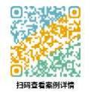
标品2：面向建筑公共区域的室内照明节能产品
30%-50%
节能率
AI智能体 • 照明节能智能体：潮汐节能 大脑实时采集太阳光照变化 情况，动态调节灯具亮度， 使室内照度保持恒定不变
走廊
应急楼梯
办公区
会议室
室内照明灯具全品类新资费，价格普遍下降30%-40%！
基于自研通感一体技术（Mesh协议+传感），实现感应调光、恒定
照度、按需照明、远程控灯、定时开关、联动调光等功能，帮助客 户降低照明用能，节能率30%以上
AI智能体
• 按需照明 ：实时监测人体存在情况，无人自动关灯，一人加班自动关 闭无人区域灯光
• 群体智能联动：实时采集人员行动轨迹，提前亮起人员前方灯具，提 升照明体验
• 分时照明：根据用户工作习惯，分时切换亮灯模式
产品形态
+ + | /
落地案例
潮汐节能大脑 边缘数采服务
照明节能服务
中国电信佛山分公司照明改造
完成办公区、会议室、独立办公室、走廊/电梯厅等多场 景绿色照明改造，楼内综合照明能耗相比以往降低40%
8

Slide 9
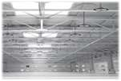
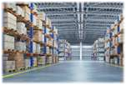
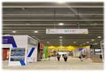
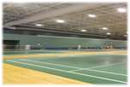



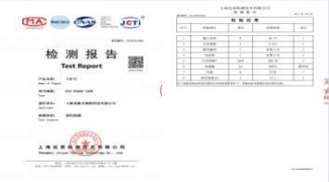


标品3：面向车间、仓库、场馆等提供仓储照明节能产品
70%+ 节能率 行业领先
AI智能体 • 照明节能智能体：潮汐节能大 脑智能识别光照强度，实时调 度灯具调整亮度，充分利用自 然采光，降低灯具用能
工业车间
仓库/物流
会场/展馆
体育馆
产品形态
基于4G蜂窝网络实现远程控灯、定时开关、联动调光、感应亮灯等功能，帮助客户
降低照明用能，节能率70%以上
+
产品卖点
超高光效，额定光效超190lm/w！ 只需一半的功率即可达到其他灯具相 同的亮度
+
挂
高
10
感应
• 极致节能： 190lm/w超高光效，节 能率70%以上
• 智能调光：基于光照及人体感应， 智能调节灯具亮度
• 工业等级： IP65防护等级，满足各 类工业场所灯具要求
• 信号稳定无干扰：采用电信4G蜂窝 网络，不对车间/仓库内wifi频段的 智能设备产生信号干扰
米 半径3
米
平台门户
落地案例
仓储照明节能服务
安装调试
京东物流亚洲一号仓已通过节能分成 模式改造3个仓库约1000灯，单仓库 金额约43万元，实测节能率超84%
菜鸟网络天津物流仓已通过一次性采 购的模式改造共计100+灯，综合节 能率约70%
9

Slide 10






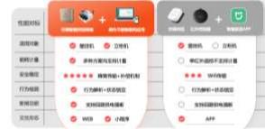

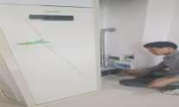



标品4：面向政府办公室、 学校、医院等分体空调节能产品
15%+
节能率
AI智能体 • 分体空调节能智能体：潮汐节 能大脑智能调度设备协同工作， 识别人来自动开空调、人走自 动关空调、温度自调节，冷暖 舒适不费能
区县政府大楼
医院病房
学生宿舍
学校教室
酒店民宿
基于4G蜂窝网络实现远程控制、电路强断、数据计量，提供
感应调温、定时开关、达温控制、设备巡检等功能
竞品对标
优胜点：
• 智能纠偏：平台智能解析本地遥 控操作，智能纠偏用户行为
• 稳定可靠：采用4G蜂窝网络
• 支持空调用电量计量
• 支持远程强断电路
产品形态
15 分 钟 交 付
或
壁挂式空调
案例
立柜式空调
+
南昌x行政服务中心1071台分体空调改造，
整体项目金额约80万元（包含照明等改
造） ，实现自动化管控空调、自动设置节能 策略、自动巡检，降低人工巡检及维护成本
10
 | +
⁺安装调试
潮汐节能大脑
分体空调节能服务

Slide 11


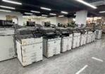
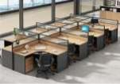
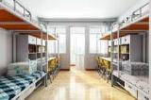





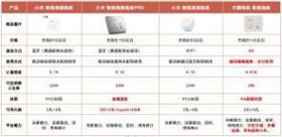
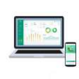



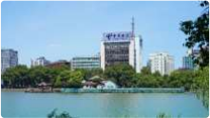
标品5：面向企业办公设备、员工卡座、学生宿舍等场景提供安全用电产品
5%-15%
节能率
AI智能体 • 安全控电智能体：潮汐 节能大脑感知异常电流， 大功率违规电器自动断 电、无人空载自动断电， 守护用电安全
办公设备
打印机、碎纸机、微波炉、烧水壶
办公设备用电监测
员工卡位空载监测
宿舍大功率电器监测
竞品对标
基于4G蜂窝网络实现定时供电、负载监测、大功率电器禁用等功能，
解决在无人、非工作时间段内用户未进行用电器断电的问题
优胜点：
• 低成本：平台4G蜂窝直连， 无需网关，改造成本低
• 高精度：计量精度高达
0.01A，最小可监测功率2w
• 安全性： PA阻燃材质
产品形态
+
+
案例
潮汐节能大脑
远程控电服务
（86式）
远程控电服务
（转换式）
安装调试
江西某办公大楼500员工卡位插座改 造，实现员工上下班自动通断电、 大功率用电自动监测，提升企业
安全用电
11

Slide 12
绿色节能渠道推广视图
聚焦政府、医院、学校、商务楼宇、工厂、社区6大客户群体，行客、商客、校园、公众4大渠道全面开展规模推广
 | 行客渠道 | 商客渠道 | 校园渠道 | 公众渠道
重点客户 群 | • 省级、市级政府机构 • 省级、市级、三甲医院 • 国央企办公大楼 | • 区县级政府机构 • 区县级医院 • 商务楼宇/办公楼宇 • 工厂、仓库 | • 中小学校、教培机构 （教室&宿舍） | • 小区社区
主推场景 | • 走廊照明节能 • 应急楼梯照明节能 • 办公区照明节能 • 办公室/病房分体空调节能 • 茶水间安全控电 • 会议室无纸化显示 • 停车场照明节能 | • 走廊照明节能 • 应急楼梯照明节能 • 办公区照明节能 • 办公室/病房分体空调节能 • 茶水间安全控电 • 会议室无纸化显示 • 停车场照明节能 • 仓储照明节能 | • 教学楼走廊照明节能 • 教室分体空调节能 • 宿舍楼走廊照明节能 • 学生宿舍分体空调节能 • 学生宿舍安全控电 | • 停车场照明
12

Slide 13
绿色节能场景足够标准化
主推场景 | 走廊/应急楼梯/办公区 照明节能 | 办公室/教室/宿舍/病 房 分体式空调节能 | 茶水间/开水间 安全控电
标准化 改造内容 | • 走廊：一般用面板灯、格栅灯、筒灯，同
 | 点位直接更换为智能灯具
 | • 应急楼梯：一般用吸顶灯，同点位直接更 换为智能灯具 • 办公区：一般用面板灯、格栅灯、筒灯 ， 同点位直接更换为智能灯具；其余类型灯 具直接增加继电器 | • 一般采用壁挂式、立柜式分体空调 • 在分体式空调上新增分体空调控制 器，进行智控 | • 将传统的86插座换成智能插座 • 同点位替换
主推场景 | 会议室 | 仓储 | 停车场
 | 无纸化显示 | 照明节能 | 照明节能
标准化 改造内容 | • 将传统的桌牌换成绿色桌牌 • 同点位替换 | • 将传统高功率的非智能工矿灯更换 为高光效智能工矿灯 • 同点位替换 | • 将传统的T5或T8灯管更换为智能 的T8灯管 • 同点位替换 13

Slide 14
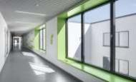
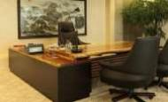
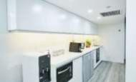




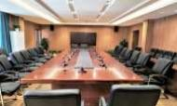
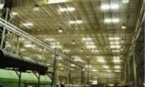
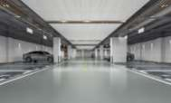



绿色节能标准化推广场景
目标客户场景： 政府办公楼走廊、医院走 廊、学校教学楼走廊、学生宿舍走廊
走廊/应急楼梯/办公区照明节能
目标客户场景： 政府办公楼独立办公室、 医院病房、学校教室、学生宿舍
办公室/教室/宿舍/病房分体空调节能
目标客户场景： 政府办公楼茶水间、 医院开水间、学生宿舍开水间
茶水间/开水间安全控电 + | 卖点: 安全供电+安全防护， 双重保障降本增效
卖点：
人来灯亮+人走灯灭， 兼顾安全与能耗
卖点:
智能纠偏，智能启停， 智能断路，智能控制
+ + /
+
分体空调节能服务
潮汐节能大脑 边缘数采服务 照明节能服务
潮汐节能大脑
潮汐节能大脑 远程控电服务
目标客户场景： 政府办公楼会议室、医院 会议室
会议室无纸化显示
目标客户场景： 工厂、仓库 目标客户场景： 政府办公楼地下停车场、
医院地下停车场、小区地下停车场
仓储照明节能 | 卖点： 智能调光+分区管理， 杜绝无效照明能耗 | 停车场照明节能 | 卖点： 智能跟随 ，动态调亮 极简部署 ，即插即用
卖点:
绿色无纸，便捷操作， 数据安全，智能控制
+
电子化节能显示服务
潮汐节能大脑 | + 仓储照明节能服务 | + + | 照明节能服务
潮汐节能大脑
潮汐节能大脑 边缘数采服务
14

Slide 15




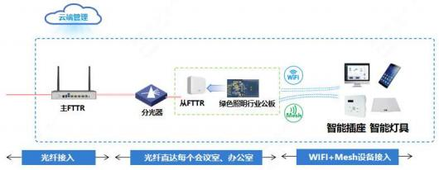


以绿改促光改，绿改+光改拉动主营收入高速增长
在FTTR/FTTR-B从网关中嵌入绿色照明行业公板和网关 APK，打造一体化FTTR/FTTR-B节能网关 研发进度： 已与瑞斯康达达成合作共识， 5月底完成飞 线版本研发测试，完成技术验证，6月底完成生产版 本研发测试
FTTR-B主网关 FTTR-B节能从网关 商业场景：光改+公区节能礼包 FTTR-B主网关 FTTR-B节能从网关 商业场景：光改+办公区节能礼包
FTTR/FTTR-B一体化节能网关
推广礼包建议
公共区域节能
办公区节能
15

Slide 16
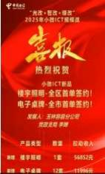


广西经验：推动光改+绿改+智改融合营销，以小微ICT融合方案做大收入
广西市场部统筹，通过新型小微ICT模式，广西绿色照明24年发展2.4万端，平均每单1.4万元，利润率超35%
广西小微ICT光改+绿改+智改营销模式
1个节能打动点+1个网络光改+N个礼包积木式组合 ，打造1+1+N模式
融合标杆案例
n 广西玉林某县公安局公共区域照明升级+电子 桌牌+综合布线
• 产品方案：7层楼室内智能灯具113盏+会议室 桌牌12套+综合布线，签约金额68848元
• 案例成效：打造广西首个公区节能标杆 ，为后 续光改+绿改+智改融合打下良好基础，形成综 合小微解决方案
n 广西某商业综合体地下停车场照明升级+安防升级改造
• 产品方案： 1200端停车场照明改造+12条宽带+20端摄像头收 编+30个烟感
• 案例成效：整体节能率83% ，拉动收入22万 ，提高照明亮度的 同时大幅减少能耗浪费
地下停车场照明
/公共区域节能 FTTR升级改造
N个小微礼包
智能烟感
智能烟感
双通道智能宽带
高品质直播
版块 | 节能礼包名称（部分示例） | 礼包售价（元）
绿改 | 会议室节能礼包（50平米）
 | 仓库照明节能服务礼包
 | 校园健康照明节服务礼包（一次性/分月）
 | 地下停车场节能服务
光改 | FTTR-B 政企全光纤组网一次性礼包
 | FTTR-B 政企全光纤组网月付礼包
智改 | 智能烟雾浓度预警监测礼包
 | 双通道智能宽带
16

Slide 17
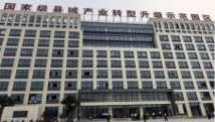
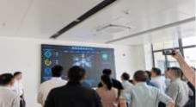
安徽经验：融入政企随翼选产品体系，通过绿改助力基础业务保存激增
省内战新产品运营中心打造绿色+专线/FTTR组网紧密融合套餐 ，通过握手神器助力基础业务增长
省专融通 ，打造政企随翼选融合销售品
滁州园区楼宇室内“绿改+光改“项目案例
• 形态一：省内CRM加载绿色照明单产品一次性及月付礼包单 独售卖 • 形态二：省内搭建政企随意选体系 ，融合省内云专线、互联 网专线等基础业务销售品 ，绿色节能产品以加装包形式实现 融合销售 • 形态三：正在上线全光组网（FTTR-B） +绿色室内照明融合 销售品
项目背景 • 地下停车场原有将近500盏15W灯管24小时不间断照明，能源消耗 大，维护困难；室内公区过道长，筒灯多， 但平时人流较少，常亮 浪费大；办公楼内只有内网办公环境，无全楼WIFI覆盖 解决方案 • 停车场和室内公区灯具更换为绿色照明灯具，办公区布放网关组网 ， 形式楼内WIFI全覆盖 改造成效 • 突破新场景，拉动产品发展， “绿改+光改” ，新增合同收入10万元 ， 提高客单价
政企 随 翼 选
智慧云专线
绿色节能-停车场照明
互联网专线
全光组网FTTR-B
绿色节能-室内照明
17

Slide 18
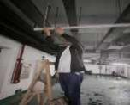




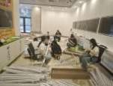








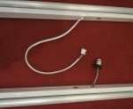
黑龙江经验：从地下向地上开拓绿色节能新场景，地上节能场景占比71%
黑龙江累计发展6.3万端 ，实现从地下走到地上，通过绿色夯实客情，拉动产数业务发展
从地下到地上，多场景发展突破
 | n 自主交付、 降低成本 • 团队：云中台＋数智＋装维＋专业人员 • 成本： n 提前组装、 提高效率 • 提前安装好灯架和灯管 • 安装时长由原来30分钟降低到15分钟 • 日均安装20盏/人/天 n 接入端子、 提高安全 • 电源线接入端子， 快速对接现有灯接口 • 安装效率进一步提升
通过自主交付、工艺创新，进一步提高利润率
市妇幼保健院 市人民医院 市龙南医院 | 市政府 市政府 国企大厦 | 铁人学院 市中学 镇学校 | 市商业中心 哈尔滨物业 职业学院楼宇
政府 医院 小区社区 学校 商务楼宇 商业综合体
18

Slide 19
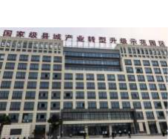
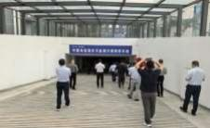
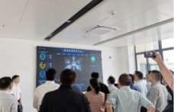
案例分享1： 滁州天长园区“绿改+光改“楼宇综合场景应用案例
需 求 痛 点 解 决 方 案 项 目 成 效
客户简介：天长市高新区中小企业产业园由滁州高新投资控股有限公司投资建设，集标准化厂房、实验室、办 公楼等为一体的现代化科创载体。
获客关键：园区驻场分部深入调研客户节能需求，以停车场&室内照明为切入口，通过“绿改”拉动“光改” 业务，即通过全光组网为节能产品提供无线网络，节能同时，提升客户体验感知及网络使用感知。
项目风采 | 19
• 客户痛点： 1、地下停车场原有将近500盏15W灯管24小时不间断照明，能源消耗大，维护困难；2、地上室内公区 过道长，筒灯多，但平时人流较少，常亮浪费大；3、办公楼内只有内网办公环境，无WIFI覆盖
• 改造需求： 1、地下停车场照明改造； 2、办公楼公区筒灯改造；3、办公楼全光组网改造
• 关键产品能力：传统灯具升级为智能灯具，使用绿色照明解决方案的动态调亮、智能场景化策略、平台管理等；通 过全光组网覆盖，为节能设备提供网络支持
• 匹配解决方案：将停车场和室内公区灯具更换为绿色照明灯具，布放网关组网，通过平台进行分组策略设置，进行 动态调亮，在达成节能预期的同时，提升照明体验效果，同时可以通过平台进行灯具管理
_{客户层面} ^{电信层面}
• 通过停车场和公区灯具的升级，实现潮汐照
明，在降低能耗的同时，提升员工的体验感 知，也获得了更好的网络使用体验
• 突破新场景，拉动产品发展，“绿改+光改”，为后期融 合推广提供参考
• 新增合同收入10万元，保有存量专线收入7.2万元
• 在园区开展全省四季度重点产品推介会示范点参观，面向 全省市县领导展示产品能力，推进产品规模发展

Slide 20
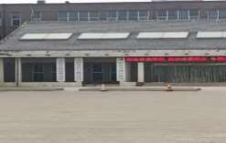
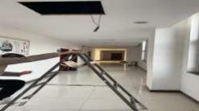
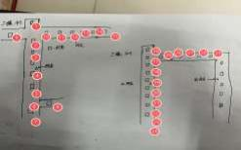
案例分享2： 凤阳县交通局楼宇室内照明场景应用案例
n 客户简介：县政府工作部门，主管全县交通运输工作。
n 获客关键：借力《滁州市人民政府关于印发“十四五”节能减排实施方案的通知》 +管理节能+定制方案
项目风采
需求痛点
• 客户痛点： 1、办公楼走道公区原有40盏600*600mm面板灯常亮，浪费电能；2、员工下班时忘记关灯，导致电能 浪费严重，不便于管理
• 改造需求：响应政府力行节能减排的号召，降低楼宇照明日常用电量，提升楼宇照明智能化管理水平
• 关键产品能力：借助云端潮汐节能大脑平台，满足远程控制、定时开关、数据一屏管理、场景化节能策略等功能
• 匹配解决方案：传统面板灯升级为智能面板灯，配套自研边缘网关和潮汐节能管理平台，通过场景化策略，根据人 流量和时间段，自动调节照度，提高体验感和管理便捷度，同时大大降低楼宇照明能耗。
_{客户层面} ^{电信层面}
解决方案
项目成
• 响应国家节能减排号召，节能的同时不影响
感知，通过平台实现便捷管理
• 打造安徽县域行政管理部门室内绿色照明标杆
• 同时，拉动一条300 元/月的组网专线
效 • 保障客户用网体验，员工访客上网流畅
20

Slide 21
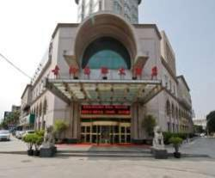
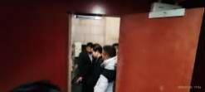
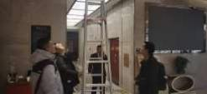
案例分享3：淮南古阳酒店“绿改+光改“楼宇室内场景应用案例
n 客户简介：该酒店为四星级宾馆，由淮南市平圩发电有限责任公司投资并管理，经常举办各类大型会议。
n 获客关键：以场景化照明+绿色节能云平台+升级光改，提升客户照明体验，满足节能与管理的需求。
21
项目风采
需求痛点
• 客户痛点： 1、酒店大厅和客房走道筒灯24小时不间断照明，能源消耗大，管理困难，缺乏运维手段；2、酒店会 议室原AC+AP组网经常卡顿掉线
• 改造需求： 1、酒店大厅、客房走道筒灯改造；2、会议室、宴会厅全光组网改造
• 关键产品能力：传统灯具升级为智能灯具，使用绿色照明解决方案的动态调亮、智能场景化策略、平台管理等；计 划通过全光组网覆盖，为节能设备提供网络支持
• 匹配解决方案：计划改造筒灯177盏，布放网关组网，通过平台进行分组策略设置，进行动态调亮，在达成节能预 期的同时，提升照明体验效果，同时可以通过平台进行灯具管理
_{客户层面} ^{电信层面}
解决方案
项目成效
• 通过公区灯具的升级，实现潮汐照明，在降 低能耗的同时，提升顾客的体验感知
• 保障了会议厅、宴会厅大厅等场景用网体验， 客户上网流畅
• 突破新场景，拉动产品发展，“绿改+光改”，为后期融 合推广提供参考
• 成功签约存量专线加装FTTR-B 2主14从，签约299元套 餐5个(5主18从)

Slide 22

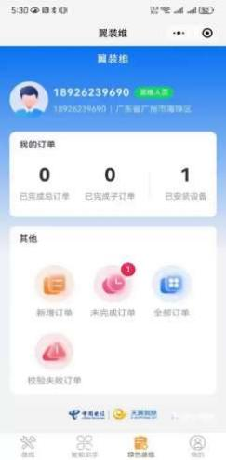
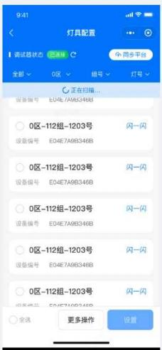
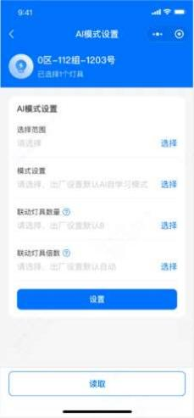
支撑工具1：照明交付工具，实现线下多人快速调测
服务名称 | 售价
照明节能服务（USB调试器） | 30
USB调试器介绍
• 手机通过蓝牙与调试器连接
• USB-C口仅用于供电，苹果手机也可使用
装维工具优势
• 手机+type-c调试器直连灯具 =移动的网关，调 测不再受限于网关通信距离
• 基于RSSI信号强度近距离找灯， 替代传统遥控 器找灯功能，实现快速编组编号
• 支持多人同时调测，满足大型项目快速交付需求
22

Slide 23
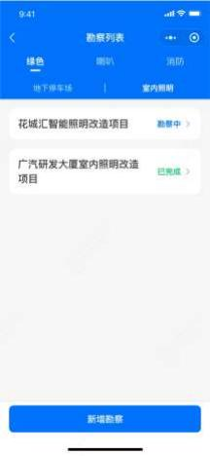
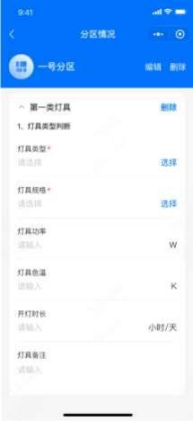

支撑工具2：勘察工具，解决勘察、方案、报价问题
电子化勘察记录，自动化改造清单输出，解决一线不懂勘察、出方案及报价的问题
勘察工具能力
• 实现线上勘察，无需打印纸质勘察表单
• 根据勘察结果自动输出改造服务清单， 方便 报价及方案输出
• 支持将勘察结果和服务清单导出为PDF和 EXCEL进行分享
• 已上线
23

Slide 24
绿色节能规模发展集团工作要求
序号 | 工作内容 | 完成时限 | 责任单位
1 | 完成产品省内CRM标品加载及售前、售中、售后全流程穿通 | 5月15日 | 各省公司
2 | 完成本省自主装维队伍建设及交付体系搭建 | 5月30日 | 浙江、江苏、新疆、甘肃、云南、福建、河北、陕西、 西藏、宁夏、海南、山西
3 | 推进绿色节能发展攻坚行动，出具试点报告 | 6月30日 | 江苏、上海、山东、安徽、江西、湖北、四川、北京
4 | 梳理省/市/区县目标客户清单，分场景挂图推进绿色节能升级改造 | 6月30日 | 各省公司
5 | 聚焦重点地市至少组织3场专项训战赛、绿色推介会 | 6月30日 | 各省公司
6 | 全年新增100万端，其中公区节能10万端，每省至少30各项目 | 12月31日 | 各省公司
25

Slide 25









交付安全防护标准工具-示例
安全帽
防止高空坠物砸伤
安全带
防止高空坠落
电工手套
防止意外触电事故
反光背心
警示来往人员/车辆
充电投光灯
用于断电施工的照明
护目镜
防止粉尘入眼
防尘口罩
防止粉尘吸入肺部
施工围挡
防止施工区域意外闯入
交通锥
阻挡人员/车辆经过施工区域
切记先断电再施工！！！安全施工大于一切！！！

Slide 26



谢谢！

